Slide 1
Лаборатори 3а
Энэ сэдэвт MIPS процессорын 32 битийн бүхэл тоон дээр хийгдэх арифметик нэмэх болон хасах үйлдлийн талаар үзэх болно.
Агуулга :
Тэмдэггүй тоо ба хоёртын гүйцээлт, орон халилт
ADD болон ADDU команд
Тэмдгийн өргөтгөл
ADDI болон ADDIU команд
SUB болон SUBU команд
ADDI командыг хэрэглэх сөрөг бүхэл тоог регистрт ачаалах
Багш П.Бумдүүрэн

Slide 2
Тэмдэггүй тоо ба орон халилт.
Тэмдэггүй хоёртын ( unsigned binary ) 8 бит бүхэл тоо нь :
2⁸ буюу 0...........256 байна.
Энд тэмдэггүй хоёртын 4 бит операнд дээр орон халилт үүссэнийг харуулж байна.
1111
0111
1001
0000
carry out ( шилжиж гарсан бит)
Хэрэв CARRY OUT=1 бол орон халилт ( overflow ) үүссэн.
Харин CARRY OUT=0 бол орон халилт үүсээгүй .

Slide 3
Хоёртын гүйцээлт.
Хоёртын гүйцээлт гэдэг нь өгөгдлийн битүүдийн үгүйсгэл дээр нэгийг нэмэхэд гарах үр дүн юм.
Range of N Bit 2's Complement
-( 2^{(n-1)} ) ... 0 ... 2^{(n-1)} – 1 n- битийн тоо
Ж нь: n= 8 бол хоёртын гүйцээлт нь
-128 ... 0 ... 127 интервалд байна.
Хамгийн ахлах битийг тэмдгийн бит гэж нэрлэдэг.
Хамгийн ахлах бит нь "0" бол эерэг тоо
харин "1“ бол сөрөг тоо .
Эерэг бүхэл тооны хоёртын гүйцээлт буюу сөрөг тоог олохдоо дараах алгоритмаар бодно.

Slide 4
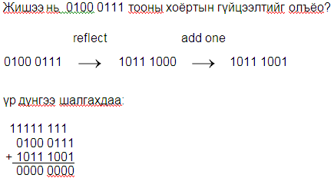

Slide 5
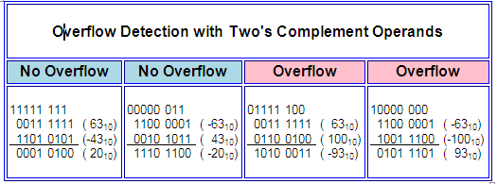
Хоёртын гүйцээлтийн орон халилт
CARRY IN == CARRY OUT бол орон халилт үүсээгүй.
Харин тэнцүү биш орон халилт үүссэн

Slide 6
ADDU команд
ADDU команд нь хоёртын нэмэх үйлдлийн алгоритмаар механикаар бодолт хийж 32 битийн 2 операндаас 32 битийн үр дүнг боловсруулдаг.
addu d, s, t # регистр d < s + t
# халилт хамаарахгүй
Харин ADD команд нь халилтын үед хоёртын гүйцээлтийг ашигладаг trap – аас шалтгаалдаг. Бусад тохиолдолд ADDU командтай ижил. Trap нь энгийн машин цикл дэх тасалдал юм.
Энгийн компьютерийн системд тасалдлын үр дүнд удирдлага эргээд үйлдлийн системрүү шилждэг.
add d, s, t # регистр d < s + t
# халилтыг тооцно

Slide 7
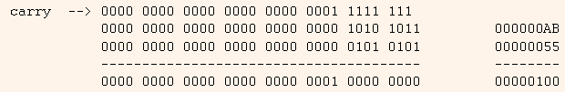
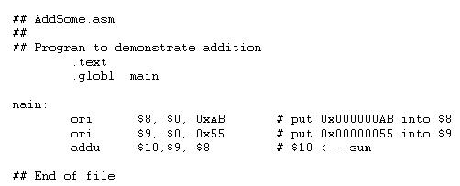
Жишээ програм
32 бит хүртэл өргөтгөсөн нэмэх үйлдэл

Slide 8
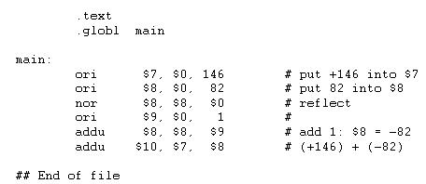
Жишээ програм : 146-82

Slide 9

Тэмдгийн өргөтгөл
Өмнөх програм хүссэн үр дүнг үзүүлж чадсан.
Энд регистр $8 – д 1 – ийг нэмэхдээ өөр регистрт ачаалж байж нэмж байгаа.
MIPS нь харин "add immediate unsigned“ командтай :
addiu $8,$8,1 - энэ нь регистр $8 – д 1 – ийг нэмэхтэй ижил
Энэ командын шууд операнд нь 16 бит. Харин ALU – ын оролцоотойгоор операндын 32 бит хүртэлх өргөтгөл нь тэмдгийн өргөтгөл юм. Энэ нь ахлах орон буюу шууд операндын хамгийн зүүн талын битийн утга юм.

Slide 10
Тэмдгийн өргөтгөл
Тиймээс хэрвээ 16 бит шууд операнд нь 16 бит хоёртын гүйцээлт буюу сөрөг бүхэл тоо байвал ALU дахь 32 бит операнд нь сөрөг бүхэл тоо байна гэсэн үг юм.
Хоёртын гүйцээлт дэх бүхэл тооны зүүн талын битийг тэмдгийн бит (sign bit) гэж нэрлэдэг.
Ж нь: +5 0х00000005
-5 0xfffffffb

Slide 11
ADDIU команд
ADDIU команд нь 16 бит шууд операндыг агуулдаг. ALU командыг гүйцэтгэх үед шууд операнд нь тэмдэгтэй 32 битэд өргөтгөгдсөн байдаг. Нэмэх үйлдлийн үед хоёртын гүйцээлт дэх халилт үүсвэл хэрэгсдэггүй.
addiu d, s, const # регистр d < s + const
# const нь 16 бит хоёртын гүйцээлт
Харин ADDI командын хувьд нэмэх үйлдлийн үед халилтын тасалдал үүсдэг.
addi d, s, const # регистр d < s + const
# const нь 16 бит хоёртын гүйцээлт

Slide 12
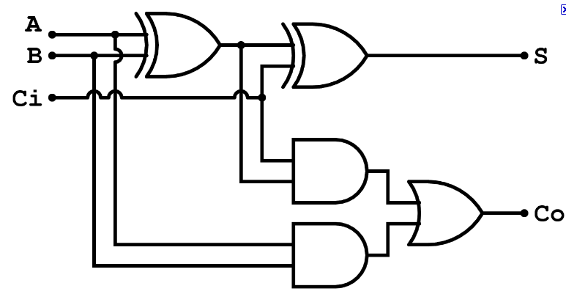
Full adder

Slide 13
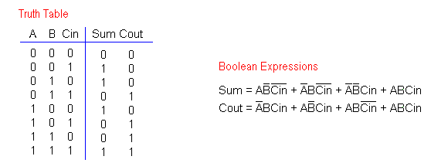
Үнэний хүснэгт

Slide 14
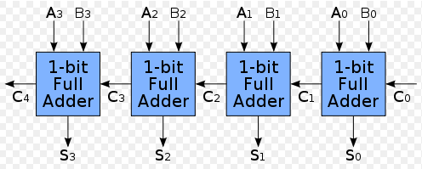
4 бит нийлбэрлэгч

Slide 15
SUBU команд
MIPS нь 2 бүхэл тооны хасах үйлдлийн командтай.
subu d, s, t # регистр d < s – t халилтын тасалдал үүсэхгүй
# энэ нь s + (-t) гэсэнтэй эквивалент
sub d, s, t # регистр d < s – t халилтын тасалдал үүснэ
# энэ нь s + (-t) гэсэнтэй эквивалент

Slide 16
Үргэлжлэл
Эдгээр SUB, SUBU хасах үйлдлийн командын оронд нэмэх үйлдлийн командыг хэрэглэдэг.
Регистр $10 – аас 201 – ыг хасах үйлдэл нь :
addiu $8, $10, -201 # $8 < $10 – 201
гэж нэмэх үйлдлээр хийдэг.
Одоо регистр $8 – д х гэсэн утга байрлаж байвал 5 * х – 74 гэдгийг тооцоолье. MIPS нь үржих үйлдлийн командтай, харин үүнийг хэрэглэхгүй нэмэх үйлдлээр шийдье.

Slide 17
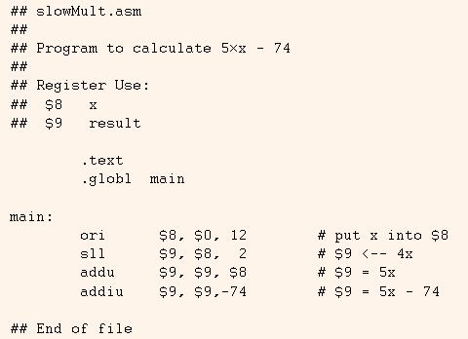
Үргэлжлэл

Slide 18
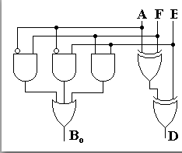
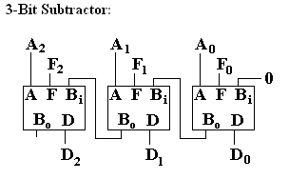
Full subtractor

Slide 19
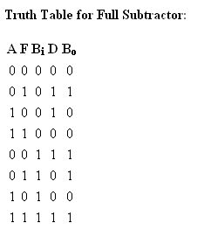
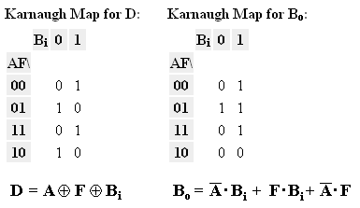
Үнэний хүснэгт

Slide 20
Лабораторийн даалгавар
0x4 + 0x6 = ?
0x67 + (- 0x23) = ?
0x78 – 0x13 = ?
0x45 + 0x01 + 0x21 – 0x4 = ?
Дүгнэлт
Орон халилт гэж юу вэ?
Тэмдгийн бит гэж юу вэ?
Unsigned гэж юу гэсэн үг вэ?
Хоёртын гүйцээлт гэж юу вэ?
Тэмдгийн өргөтгөл гэж юу вэ?
Нэмэх команд ашиглан хасах үйлдлийг хийж болох уу?

